Slide 1
Konference
Pedagogická diagnostika v MŠ a práce s různými skupinami dětí s SVP
Mgr. Martina Lietavcová, Ph.D

Slide 2
Pedagogická diagnostika definice, metody, druhy
individualizace plánování portfolio
oblasti nástroje
děti s SVP děti a OŠD

Slide 3
Pg.diagnostika
Průcha, Walterová, Mareš, 2009
Pg.diagnostikování
Vědecká disciplína zabývající se otázkami diagnostikování v edukačním prostředí;
formuluje teorii pedagogického diagnostikování
definuje předmět diagnostikování
vytváří odbornou terminologii
studuje diagnostické metody a konkrétní diagnostické nástroje
navrhuje normy, vytváří systém pedagogických diagnóz a zkoumá výsledky jejich interpretace…..
Má stránku
procesuální (diagnostikování)
výsledkovou (pedagogická diagnóza)

Slide 4
RVP PV (2025)
„Učitel provádí pedagogické diagnostikování, při kterém průběžně sleduje, zaznamenává a vyhodnocuje individuální pokroky dětí v jejich rozvoji a učení.
Výsledky využívá pro plánování a další práci“.
Pedagogické diagnostikování jako součást:
individualizace
vzdělávání postavené na svobodném rozvoji dítěte v souladu s jeho potřebami a zájmy
východisko pro vzdělávací nabídku - diferencovaný přístup
pozor na porovnávání dětí mezi sebou a nepřiměřený tlak na výkon
(Bednářová, Syslová, Splavcová, 2022, s. 5)
hodnocení, autoevaluace školy

Slide 5
Pedagogické diagnostikování
připravené prostředí
vzdělávací nabídka
učitel průvodcem, pozorovatelem
průběžná popisná zpětná vazba poskytovaná dítěti
Splavcová in Splavcová, Havlínová, 2021
Plánování, stanovení cíle
Příprava vzdělávací nabídky
Pozorování činnosti dítěte
Vyhodnocení míry dosažení cíle

Slide 6
Pedagogická diagnostika ČŠI 2023/24
sledování pokroku, účinnost opatření od 2019/20 nejméně úspěšná
neslouží k individualizaci, není funkční (systematičnost1/3 škol)
náročnost aktivit a přístup odpovídá individualizaci (51 %)
využití závěrů a doporučení z pedagogické diagnostiky k dalšímu plánování na úrovni třídy (16 %)
dlouhodobě není příliš podporován talent a nadání dětí v MŠ
snižuje se počet dětí na učitele: 21 z 23 (2017/18)
přesto:

Slide 7
Jak MŠ získává a vyhodnocuje posuny dítěte ve všech vzd. oblastech v % - mírné zlepšení

Slide 8
Veřejné a soukromé MŠ – PD dle ČŠI
2022/23:
funkčnost PD u soukromých MŠ vyšší
formálnost systému bez zřejmého odrazu do praxe u veřejných MŠ vyšší (47 %), u soukromých nižší (20 %)
2023/24
setřel se rozdíl v účinnosti vedení PD ve prospěch veřejných MŠ
žádoucí stanovování záměrů pro další pedagogickou intervenci v PD bylo nepatrně vyšší u soukromých škol (34 % oproti 32 %)
vyhodnocování účinnosti formulovaných záměrů vyšší také u soukromých škol (22 % oproti 17 %)
z hlediska individualizace vzdělávání je znepokojivé, že 7 % soukromých a 1 % veřejných MŠ pedagogickou diagnostiku vůbec neprovádělo.

Slide 9
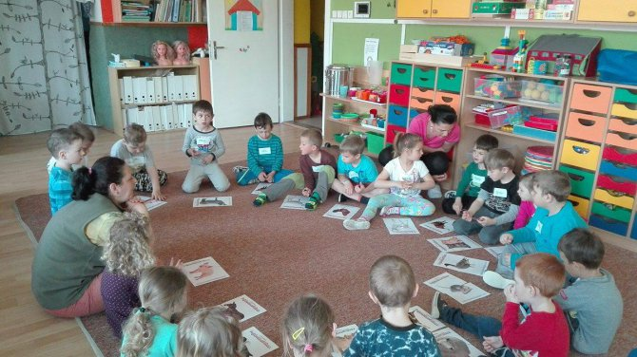
Metody pedagogické diagnostiky
Pozorování
Videotrénink interakcí
Rozhovor
Dotazník
Testování
Analýza prací dětí
Diagnostika a postup v obrazech – Learning stories
Diagnostické portfolio

Slide 10
Pedagogická diagnostika a její druhy
Diagnostika formální
Diagnostika neformální
individualizovaná
(reflektování vývoje jedince)
normativní
(jedinec – vrstevníci - norma)
kriteriální
(jedinec - kritéria)
diferenciální
(hledání příčin)
průběžná
neplánovaná
spontánní činnost učitele
tzv.„proto-diagnostika“ (Hrabal, 2002)

Slide 11
Pedagogická diagnostika a její nástroje
Diagnostika statická
Diagnostika dynamická
zabývá se stávající úrovní znalostí, schopností, dovedností, vědomostí, aktuálním stavem vývoje
posuzuje dítě podle jeho výkonu ve vztahu k normě – k tomu, co by podle normy mělo dítě umět či znát v určitém věku
nezohledňuje vnější ani vnitřní faktory, které výkon ovlivňují
TADY A TEĎ
základním nástrojem je pozorování a interakce s dítětem, ve které sledujeme všechny faktory ovlivňující aktivity a výkon dítěte
zabývá se především hledáním postupů, které vedou k rozvoji potencialit dítěte
na základě silných a slabých stránek dítěte hledáme metody, které dítě posouvají pomocí jeho zájmů a dovedností a vycházejí ze zkušeností, dovedností a prekonceptů dítěte
PROCES A VÝVOJ

Slide 12
Nástroje PD
mnoho nástrojů
nejsou všemocné
dají se vhodně kombinovat
není žádoucí, ani zamýšlené je používat v celém rozsahu
ne s každým dítětem půl hodiny
Notes:
Nanhrazovat práci PPP

Slide 13
Diagnostické nástroje v MŠ komplexního charakteru
SMOLÍKOVÁ, K. a kol. (2007). Metodika pro podporu individualizace vzdělávání v podmínkách mateřské školy. VUP.
SYSLOVÁ, Z., & KRATOCHVÍLOVÁ, J. (2017). PREDICT, Metodika pro učitele a Příručka pro rodiče. RAABE.
BEDNÁŘOVÁ, J., & ŠMARDOVÁ, V. (2007). Diagnostika dítěte předškolního věku. Computer Press.
ŠVANDOVÁ, M., & PEKÁRKOVÁ, S. (2018). Pedagogická diagnostika ŠZ v MŠ s pomocí nástroje iSophi a jeho digitální nadstavby. iSophi Education.
Diagnostické nástroje pro potřeby MŠ alternativní
GARDOŠOVÁ, J., & DUJKOVÁ, L. (2003). Oregonská metoda. Vzdělávací program Začít spolu, metodický průvodce pro předškolní vzdělávání. Portál.
HAVLÍNOVÁ, M., & VENCÁLKOVÁ, E. (2006). Kurikulum podpory zdraví v mateřské škole. Portál. Suky MŠ, PZMŠ.
SEDLÁČKOVÁ, H., SYSLOVÁ, Z., & ŠTĚPÁNKOVÁ, L. (2012). Rok v MŠ. Wolters Kluwer (zejména MŠ podporující zdraví, PZMŠ).

Slide 14
Diagnostické nástroje zaměřující se na oblast školní zralosti
BEDNÁŘOVÁ, J., & ŠMARDOVÁ, V. (2010). Školní zralost: Co by mělo umět dítě před vstupem do školy. Computer Press.
BEDNÁŘOVÁ, J. (2016). Diagnostika školní připravenosti, varianta pro pedagogy škol a ŠPP. NÚV.
KUCHARSKÁ, A., & ŠVANCAROVÁ, D. (2001). Test rizika. Scientia.
SINDELAROVÁ. B. (1996). Předcházíme poruchám učení. Portál.
SVOBODOVÁ, E. a kol. (2023). Školkotelka. Infra.
Diagnostické nástroje dílčího zaměření
FELCMANOVÁ, L. (2014). Test zrakového vnímání a Soubor pracovních listů pro rozvoj zrakového vnímání. DYS-centrum.
FELCMANOVÁ, L. (2019). Metodika pro práci s dětmi s SVP v PV. Raabe.
KLENKOVÁ, J., & KOLBÁBKOVÁ, H. (2005). Diagnostika předškoláka: správný vývoj řeči. MC.
SEIDLOVÁ MÁLKOVÁ, G., & SMOLÍK, F. (2015). Diagnostika jazykového vývoje. Grada.

Slide 15
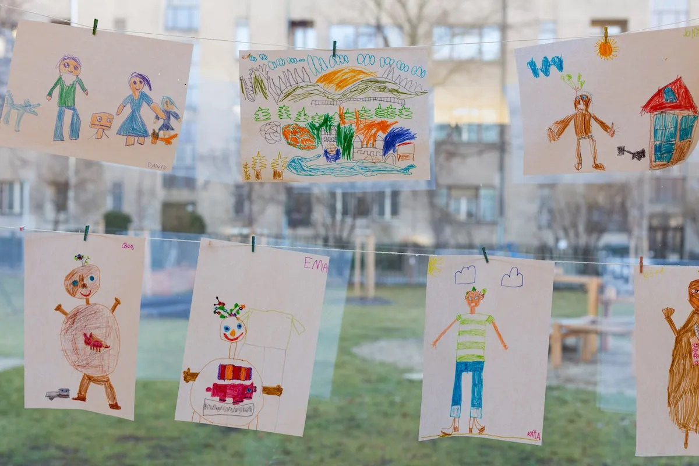
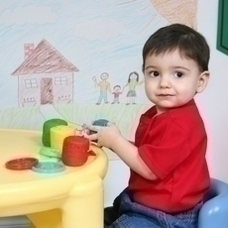
Sledované oblasti
tělesný vývoj a zdravotní stav;
motorika a sebeobsluha (hrubá a jemná motorika, grafomotorika, senzomotorika, motorika očních pohybů, koordinace, lateralita, hygiena, oblékání, stolování);
sociální chování a emocionální projevy (k učiteli, dospělým, dětem);
oblast pracovně-volní (pozornost, motivace, vůle, dokončení činnosti);
oblast poznávací-kognitivní (hmatové, zrakové a sluchové vnímání, všeobecné znalosti, matematická a čtenářská gramotnost);
řeč a způsob vyjadřování (rovina fonologicko-fonetická, morfologicko-syntaktická, lexikálně-sémantická a pragmatická, oblast receptivní a expresivní);
osobnost, temperament, vlastnosti, potřeby
rodina (kultura, podnětnost, postavení v rodině)

Slide 16
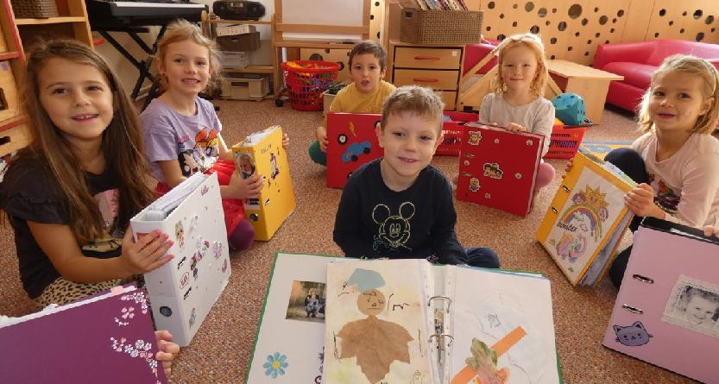
Portfolio dítěte
Soubor různých produktů dítěte, které dokumentují jeho vývoj.
Nejde jen o nashromážděný materiál a jeho obsah, ale zejména o práci s ním, tedy o hodnoticí a reflektivní proces.

Slide 17
Portfolio
sběrné výběrové diagnostické
uspořádaný soubor materiálů, který ukazuje vývoj dítěte v čase, ideálně po celou docházku do MŠ
shromažďuje různé materiály (komentované diagnostické listy, práce, kresby, záznamy učitele o pokrocích a událostech v jeho posunu, záznam z pozorování či interakce s dítětem, fotografie, videozáznam, provázek, otisky), které jsou směrodatné pro další působení učitele, rodičů aj.
produkty se snaží zachytit komplexně osobnost dítěte (se zřetelem ke všem oblastem rozvoje): výsledky dítěte, proces učení a jeho pokrok
podle období, podle oblastí….

Slide 18
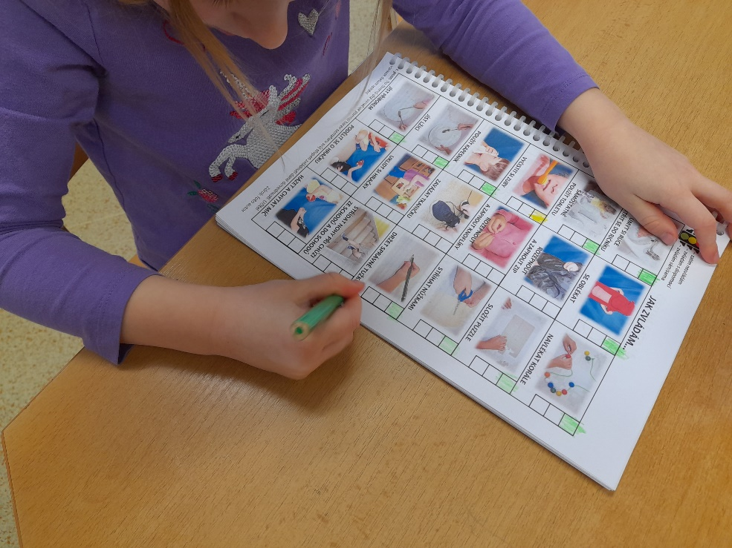
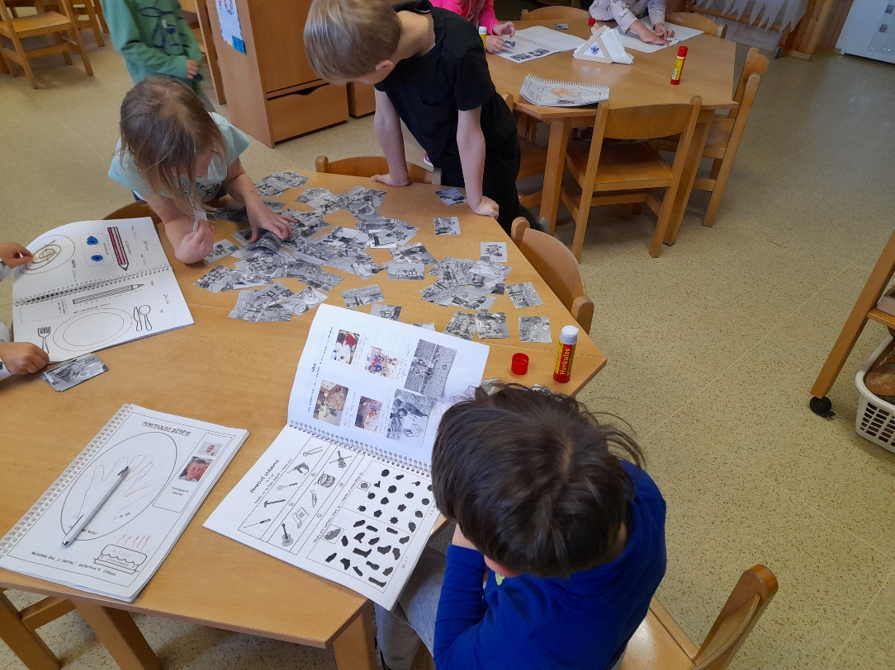
Funkce portfolia
informační dítě
motivační
komunikační rodič učitel
autoregulační (rozvojová)
diagnostická (odborníci)

Slide 19
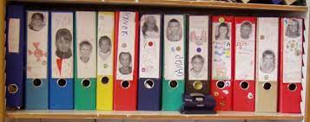
Jak s portfoliem začít?
rozhodnout se, jaký typ, co budeme sledovat
vysvětlit dětem a rodičům, o co jde, získat je – před nástupem do MŠ
nechat děti si doma udělat osobitý šanon
začít sbírat první materiály
společně s dětmi je zakládat podle nějakého systému
při zakládání si povídat o tom, co dítě umí, co dokázalo
vytvořit společná pravidla - předávání domů aj.

Slide 20
Znaky kvalitního portfolia
pracuje se s ním
obsahuje materiály s informacemi o době jejich vzniku
materiály jsou řazeny chronologicky
jeho obsah tvoří učitel, dítě i rodič
odráží osobitost dítěte
je k dispozici učiteli, dítěti i rodičům
pomáhá dítěti s jeho poznáním a sebehodnocením
podává celkový obraz o dítěti

Slide 21
Portfolio a další možná spolupráce
ŠPP
ŠPZ
klinický logoped
klinický psycholog
Zápis do ZŠ

Slide 22
děkuji za pozornost

